Slide 1
Αρχιτεκτονική υπολογιστών
Ελληνική Δημοκρατία
Τεχνολογικό Εκπαιδευτικό Ίδρυμα Ηπείρου
Ενότητα 9 : Ομάδες Εντολών: Ιδιότητες και Λειτουργίες
Φώτης Βαρζιώτης

Slide 2
Ανοιχτά Ακαδημαϊκά Μαθήματα στο ΤΕΙ Ηπείρου
Τμήμα Μηχανικών Πληροφορικής Τ.Ε
Αρχιτεκτονική υπολογιστών
Ενότητα 9 : Ομάδες Εντολών: Ιδιότητες και Λειτουργίες
Φώτης Βαρζιώτης
Καθηγητής Εφαρμογών
Άρτα, 2015

Slide 3
Άδειες Χρήσης
Το παρόν εκπαιδευτικό υλικό υπόκειται σε άδειες χρήσης Creative Commons.
Για εκπαιδευτικό υλικό, όπως εικόνες, που υπόκειται σε άλλου τύπου άδειας χρήσης, η άδεια χρήσης αναφέρεται ρητώς.

Slide 4
Χρηματοδότηση
Το έργο υλοποιείται στο πλαίσιο του Επιχειρησιακού Προγράμματος «Εκπαίδευση και Δια Βίου Μάθηση» και συγχρηματοδοτείται από την Ευρωπαϊκή Ένωση (Ευρωπαϊκό Κοινωνικό Ταμείο) και από εθνικούς πόρους.
Το έργο «Ανοικτά Ακαδημαϊκά Μαθήματα στο TEI Ηπείρου» έχει χρηματοδοτήσει μόνο τη αναδιαμόρφωση του εκπαιδευτικού υλικού.
Το παρόν εκπαιδευτικό υλικό έχει αναπτυχθεί στα πλαίσια του εκπαιδευτικού έργου του διδάσκοντα.

Slide 5
Τι είναι ομάδα εντολών;
Το σύνολο εντολών που μπορεί να εκτελέσει η CPU
Κώδικας Μηχανής
Μια σειρά bit (Binary)
Αναπαρίστανται με κώδικα assembly (συμβολική παράσταση εντολών μηχανής)

Slide 6
Στοιχεία εντολής Μηχανής
Κώδικας Λειτουργίας (Op code)
Κάνε..
Αναφορά σε τελεστή εισόδου
Σε…
Αναφορά σε τελεστή αποτελέσματος
Βάλε την απάντηση σε..
Αναφορά σε επόμενη εντολή
Όταν ολοκληρώσεις την εντολή, κάνε...
Notes:
3

Slide 7
Που βρίσκονται οι τελεστές;
Στην κύρια μνήμη (ή εικονική μνήμη ή cache)
Σε καταχωρητή της CPU
Σε συσκευή I/O
Notes:
4

Slide 8
Διάγραμμα Κατάστασης Κύκλων Εντολής

Slide 9
Παράσταση Εντολών
Στον κώδικα μηχανής κάθε εντολή αναπαρίσταται με μια μοναδική ακολουθία bit
Για χρήση από προγραμματιστές διατίθεται μια συμβολική αναπαράσταση εντολής
π.χ. ADD, SUB, LOAD
Οι τελεστές μπορούν να αναπαρασταθούν με παρόμοιο τρόπο
ADD A,B
Notes:
5

Slide 10
Μορφοποίηση Εντολής

Slide 11
Είδη Εντολών
Επεξεργασία Δεδομένων
Αποθήκευση Δεδομένων (κύρια μνήμη)
Μετακίνηση δεδομένων (I/O)
Έλεγχος (Εντολές δοκιμών και διακλάδωσης)
Notes:
6

Slide 12
Πλήθος Διευθύνσεων (α)
3 Διευθύνσεις
Τελεστής 1, Τελεστής 2, Αποτέλεσμα
a = b + c;
Μπορεί να απαιτείται και τέταρτος – επόμενη εντολή (συνήθως εσωτερικά)
Εξαιρετικά σπάνιο
Γενικά δημιουργείται πολύ μεγάλη λέξη
Notes:
7

Slide 13
Πλήθος Διευθύνσεων (β)
2 διευθύνσεις
Διττός ο ρόλος μιας διεύθυνσης ως τελεστής και αποτέλεσμα
a = a + b
Μειώνεται το μήκος της εντολής
Αυξάνεται λίγο η περιπλοκότητα υλοποίησης
Απαιτείται προσωρινός χώρος αποθήκευσης για τη διατήρηση κάποιων αποτελεσμάτων
Notes:
8

Slide 14
Πλήθος Διευθύνσεων (γ)
1 διεύθυνση
Εσωτερική 2^{η} διεύθυνση
Συνήθως ένας καταχωρητής (Συσσωρευτής)
Κοινή αρχιτεκτονική στους πρώτους επεξεργαστές
Notes:
9

Slide 15
Πλήθος Διευθύνσεων (δ)
0 (μηδέν) διευθύνσεις
Όλες οι διευθύνσεις διαχειρίζονται εσωτερικά
Χρησιμοποιείται ένας σωρός
π.χ. push a
push b
add
pop c
c = a + b
Notes:
10

Slide 16
Επιλογή Πλήθους Διευθύνσεων
Πολλές διευθύνσεις
Περίπλοκες (αλλά ισχυρές;) εντολές
Πολλοί καταχωρητές
Οι πράξεις με χρήση καταχωρητών γίνονται γρήγορα
Λίγες εντολές ανά πρόγραμμα
Λίγες διευθύνσεις
Απλές (αλλά ισχυρές?) εντολές
Πολλές εντολές ανά πρόγραμμα
Γρήγορη προσκόμιση / εκτέλεση εντολών
Notes:
11

Slide 17
Σχεδιαστικές αποφάσεις_{1/2}
Σετ λειτουργιών
Πόσες πράξεις?
Τι μπορούν να κάνουν?
Πόσο περίπλοκες είναι?
Τύποι δεδομένων
Μορφοποίηση Εντολής
Μήκος πεδίου op code
Πλήθος διευθύνσεων
Notes:
12

Slide 18
Σχεδιαστικές αποφάσεις_{2/2}
Καταχωρητές
Πλήθος καταχωρητών στη CPU
Ποιες λειτουργίες μπορούν να εκτελεστούν σε ποιους καταχωρητές;
Διευθυνσιοδότηση (αργότερα…)
RISC vs CISC
Notes:
13

Slide 19
Τύποι τελεστών
Διευθύνσεις
Αριθμοί
Ακέραιοι/Κινητής υποδιαστολής
Χαρακτήρες
ASCII etc.
Λογικά δεδομένα
Bits ή flags
Notes:
14

Slide 20
Είδη δεδομένων σε Pentium
8 bit Byte
16 bit word
32 bit double word
64 bit quad word
Η διευθυνσιοδότηση γίνεται σε επίπεδο Byte
Μια 32 bit double word διαβάζεται σε διευθύνσεις που είναι διαιρετές δια του 4
Notes:
15

Slide 21
Συγκεκριμένοι τύποι δεδομένων
Γενικός – Μια αυθαίρετη ακολουθία bit
Ακέραιος- Δυαδική τιμή με πρόσημο που περιέχεται σε byte, λέξη, ή διπλή λέξη με χρήση συμπληρώματος του 2
Τακτικός – Ακέραιος χωρίς πρόσημο
Unpacked BCD – Ένα ψηφίο ανά Byte
Packed BCD - 2 BCD ψηφία ανά byte
Near Pointer - 32 bit μετατόπιση εντός τμήματος
Bit field
Byte String
Floating Point
Notes:
16

Slide 22
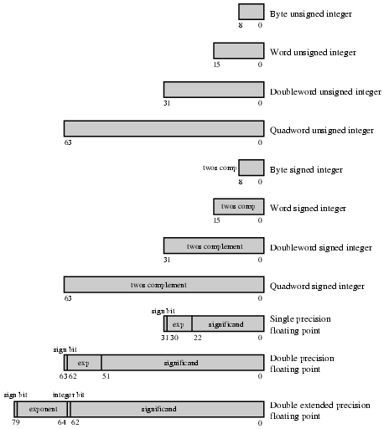
Τύποι δεδομένων κινητής υποδιαστολής σε Pentium
Notes:
17

Slide 23
Είδη πράξεων
Μεταφορά δεδομένων
Αριθμητική
Λογική
Μετατροπή
I/O
Έλεγχος συστήματος
Μεταφορά ελέγχου
Notes:
18

Slide 24
Μεταφορά δεδομένων
Πρέπει να ορίζονται
Η πηγή
Ο προορισμός
Ο πλήθος δεδομένων
Μπορεί να υπάρχουν διαφορετικές εντολές για διαφορετικές μετακινήσεις
π.χ. IBM 370
Η μια εντολή με χρήση ξεχωριστών διευθύνσεων
π.χ. VAX
Notes:
19

Slide 25
Αριθμητική
Add, Subtract, Multiply, Divide
Signed Integer
Floating point ?
Μπορεί να περιλαμβάνει
Increment (a++)
Decrement (a--)
Negate (-a)
Notes:
20

Slide 26
Λειτουργίες Ολίσθησης και Μετατόπισης

Slide 27
Λογική
Bitwise operations
AND, OR, NOT
Notes:
21

Slide 28
Conversion
π.χ. Δυαδικός σε δεκαδικό
Notes:
22

Slide 29
Input/Output
Μπορεί να είναι εξειδικευμένες εντολές
Μπορεί να πραγματοποιείται μέσω εντολών μεταφοράς δεδομένων (με χαρτογράφηση μνήμης)
Μπορεί να υλοποιείται με ξεχωριστό ελεγκτή (DMA)
Notes:
23

Slide 30
Ελέγχου συστήματος
Προνομιακές εντολές
Η CPU έχει τεθεί σε συγκεκριμένη κατάσταση
Ring 0 on 80386+
Kernel mode
Για χρήση από το λειτουργικό σύστημα
Notes:
24

Slide 31
Μεταφορά Ελέγχου
Διακλάδωση
π.χ. Διακλάδωση σε x αν το αποτέλεσμα είναι 0
Υπερπήδηση
π.χ. increment and skip if zero
ISZ Register1
Branch xxxx
ADD A
Κλήση υπορουτίνας
π.χ. κλήση διακοπής
Notes:
25

Slide 32
Εντολή Διακλάδωσης

Slide 33
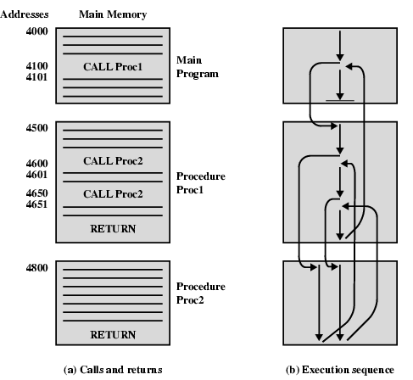
Εμφωλευμένες Διαδικασίες

Slide 34
Χρήση Σωρών

Slide 35
Εξάσκηση
Σετ εντολών για Pentium και PowerPC
Αρχικά από βιβλίο
Στη συνέχεια από web sites

Slide 36
Η διάταξη των Byte
Με ποια σειρά διαβάζουμε αριθμούς που περιγράφονται από περισσότερα του ενός bytes;
π.χ. (Οι αριθμοί δίνονται σε hex για ευκολότερη ανάγνωση)
12345678 can be stored in 4x8bit locations as follows
Notes:
27

Slide 37
Η διάταξη των Byte(παράδειγμα)
Address Value (1) Value(2)
184 12 78
185 34 56
186 56 34
186 78 12
Προς ποια κατεύθυνση διαβάζουμε?
Notes:
28

Slide 38
Ονόματα για την διάταξη των bytes στη μνήμη
Το πρόβλημα καλείται “Endian”
Το πρώτο σύστημα έχει το πιο σημαντικό ψηφίο στην μικρότερη διεύθυνση
Καλείται “big-endian”
Το δεύτερο σύστημα έχει το πιο σημαντικό ψηφίο στην μεγαλύτερη διεύθυνση
Καλείται “little-endian”
Notes:
29

Slide 39
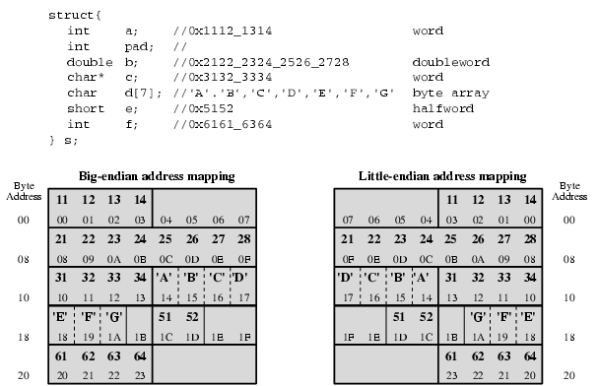
Παράδειγμα για C Data Structure

Slide 40
Άλλη άποψη της μνήμης

Slide 41
Standard…Ποιο Standard?
Pentium (80x86), VAX είναι little-endian
IBM 370, Moterola 680x0 (Mac), και οι περισσότεροι RISC είναι big-endian
Το Internet είναι big-endian
Το να γράφεις προγράμματα για διαδίκτυο είναι λίγο περίεργο!
Το WinSock παρέχει τις συναρτήσεις htoi and itoh (Host to Internet & Internet to Host) για μετατροπή
Notes:
30

Slide 42
Βιβλιογραφία
William Stallings. (2011). Αρχιτεκτονική & Οργάνωση Υπολογιστών. Εκδόσεις Τζιόλα.
Δημοσθένης Ε. Μπολανάκης. (2011). Αρχιτεκτονική Μικροϋπολογιστών: αρχές προγραμματισμού χαμηλού επιπέδου και εφαρμογές με το μικροελεγκτή M68HC908GP32, Εκδόσεις Σύγχρονη Παιδεία.
Tanenbaum Andrew S. (1995). Η Αρχιτεκτονική των Υπολογιστών μια δομημένη προσέγγιση Συγγραφέας Tanenbaum Andrew S. Εκδόσεις Κλειδάριθμος.
Luce T. (1991). Αρχιτεκτονική των Υπολογιστών. Εκδόσεις Τζιόλα.
Gilmore. (1999). Μικροεπεξεργαστές θεωρία και εφαρμογές. Εκδόσεις Τζιόλα.
Predko M. (2000). Προγραμματίζοντας τον Μικροελεγκτή PIC, Εκδόσεις Τζιόλα.
Μπεκάκος Μ.Π. (1994). Αρχιτεκτονική υπολογιστών & τεχνολογία παράλληλης επεξεργασίας, Εκδόσεις Σταμούλης.

Slide 43
Σημείωμα Αναφοράς
Copyright Τεχνολογικό Ίδρυμα Ηπείρου. Φώτης Βαρζιώτης.
Αρχιτεκτονική υπολογιστών.
Έκδοση: 1.0 Άρτα, 2015. Διαθέσιμο από τη δικτυακή διεύθυνση:
http://eclass.teiep.gr/OpenClass/courses/COMP115/
ΔΙΑΤΑΡΑΧΕΣ ΦΩΝΗΣ, Ενότητα 0, ΤΜΗΜΑ ΛΟΓΟΘΕΡΑΠΕΙΑΣ, ΤΕΙ ΗΠΕΙΡΟΥ - Ανοιχτά Ακαδημαϊκά Μαθήματα στο ΤΕΙ Ηπείρου

Slide 44
Σημείωμα Αδειοδότησης
Το παρόν υλικό διατίθεται με τους όρους της άδειας χρήσης Creative Commons Αναφορά Δημιουργού-Μη Εμπορική Χρήση-Όχι Παράγωγα Έργα 4.0 Διεθνές [1] ή μεταγενέστερη. Εξαιρούνται τα αυτοτελή έργα τρίτων π.χ. φωτογραφίες, Διαγράμματα κ.λ.π., τα οποία εμπεριέχονται σε αυτό και τα οποία αναφέρονται μαζί με τους όρους χρήσης τους στο «Σημείωμα Χρήσης Έργων Τρίτων».
Ο δικαιούχος μπορεί να παρέχει στον αδειοδόχο ξεχωριστή άδεια να χρησιμοποιεί το έργο για εμπορική χρήση, εφόσον αυτό του ζητηθεί.
[1]
http://creativecommons.org/licenses/by-nc-nd/4.0/deed.el

Slide 45
Τέλος Ενότητας
Επεξεργασία: Ευάγγελος Καρβούνης
Άρτα, 2015

Slide 46
Τέλος Ενότητας
Ομάδες Εντολών: Ιδιότητες και Λειτουργίες

